Slide 1

UNIES SECURITY

Slide 2
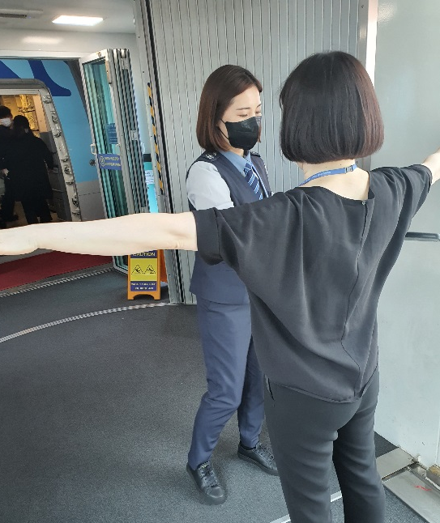
인천공항 2차검색 주요업무(출입통제)
업 무 내 용 | 사진자료
미국행 항공기 출입통제 - 항공기 출입 조업직원에 대한 신체 / 휴대품 검색 - 항공사 직원 ID-CARD 및 얼굴 대조 - 비인가자 접근 통제 - 출입인원에 대한 통제 및 기록유지 - 사용장비 : 휴대용 금속탐지기
유니에스시큐리티

Slide 3
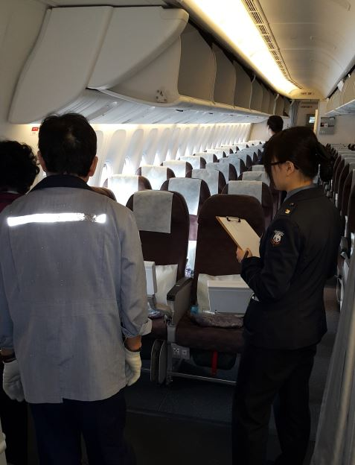
인천공항 2차검색 주요업무(기내 조업감시)
업 무 내 용 | 사진자료
미국행 항공기 내 조업감시 - 항공기 내 모든 조업원에 대한 감시 - 접안된 기내식 차량 내 조업원 출입 통제 및 조업 감시 - 의심 조업자 ID확인 및 인터뷰 - 사용장비 : 휴대용 금속탐지기
유니에스시큐리티

Slide 4
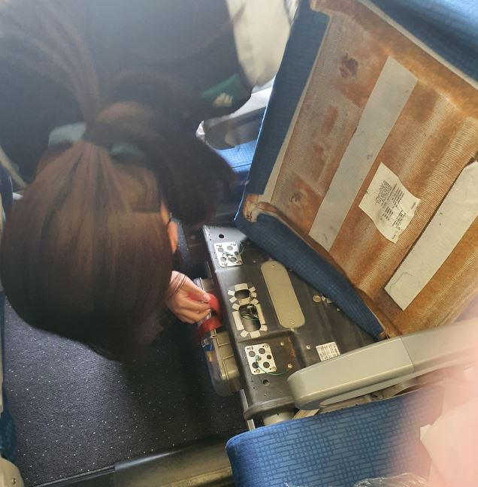
인천공항 2차검색 주요업무(기내 보안검색)
업 무 내 용 | 사진자료
미국행 항공기 기내 보안검색 - 기내 전 좌석 및 좌석 주변에 검색 - 위해물품 및 폭발물 은닉여부 검색
유니에스시큐리티

Slide 5
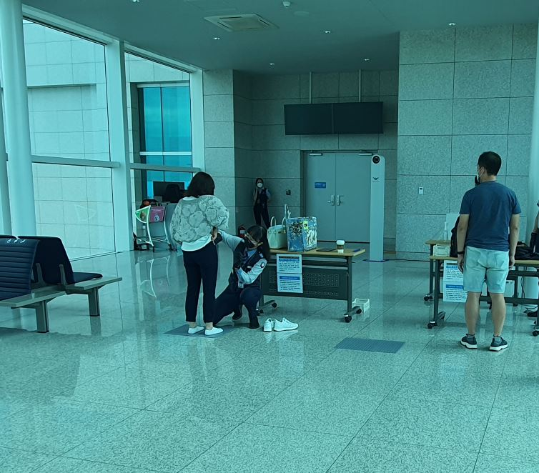
인천공항 2차검색 주요업무(탑승객 재 검색)
업 무 내 용 | 사진자료
미국행 항공기 탑승객 재 검색 - 승객 신체 및 휴대수하물 검색 - 기내반입 금지 품목에 대한 검색 - 전자 제품에 대한 추가 검색 - 사용장비 : ETD(폭발물흔적탐지기)
유니에스시큐리티

Slide 6

THANK YOU

